Slide 1


Slide 2

Plenair (20 minuten)
Welkom en korte kennismaking
GroeneKerken: waarom niet en waarom wel?
Wat biedt GroeneKerken
Wat vraagt GroeneKerken
Groepen (20 minuten)
Uitwisseling kansen en obstakels
Concrete uitwerking ‘wat kan wel’
Plenair (10 minuten)
Gesprek: Terugkoppeling uit groepen
Programma

Slide 3
WAAROM NIET ?
“DE SCHEPPING IS NIET DE PRIORITEIT VAN DE KERK”

Slide 4
WAAROM NIET ?
“DUURZAAMHEID IS LINKS”

Slide 5
WAAROM NIET ?
“HET ONDERWERP LEIDT TOT ONENIGHEID”

Slide 6
WAAROM NIET ?
“WE HEBBEN ER GEEN TIJD VOOR”

Slide 7
WAAROM NIET ?
“IK KAN DE KAR NIET IN MIJN EENTJE TREKKEN”

Slide 8
WAAROM NIET ?
“DUURZAAM IS DUUR”

Slide 9
Kerkelijke opdracht
Bijbelse opdracht
Niet te scheiden van andere gebieden van het kerk zijn
Actualiteit: klimaatverandering en klimaat-ongerechtigheid
Waarom wel?

Slide 10
Kerkelijke opdracht
Bijbelse opdracht
Niet te scheiden van andere gebieden van het kerk zijn
Actualiteit: klimaatverandering en klimaat-ongerechtigheid
Waarom wel?

Slide 11
Diaconaat
Kerkorde Protestantse Kerken in Nederland:
Artikel 3. De diaconale arbeid
1. De gemeente is geroepen tot de dienst van barmhartigheid en gerechtigheid door
- het betrachten van onderling dienstbetoon
- het verlenen van bijstand, verzorging en bescherming aan wie dat nodig hebben
- het deelnemen in arbeid ten behoeve van het algemeen maatschappelijk welzijn
- het signaleren van knelsituaties in de samenleving en
- het bevorderen van de zorg voor het behoud van de schepping.
Notes:
In de kerkorde komt het woord schepping 1 keer voor, namelijk helemaal onderaan bij de definitie van de diaconale arbeid. De schepping vindt je dus niet echt als integraal onderdeel in de kerk terug, maar slechts onder de diaconale taak van de kerk. Daar hebben we het onderwerp ‘ ondergebracht ‘.

Slide 12
Kerkelijke opdracht
Bijbelse opdracht
Niet te scheiden van andere gebieden van het kerk zijn
Actualiteit: klimaatverandering en klimaat-ongerechtigheid
Waarom wel?

Slide 13
God, de Heer, bracht de mens in de tuin van Eden, om die te bewerken en erover te waken.
Genesis 2:15
Notes:
Er is veel te zeggen over zorg voor de schepping in de bijbel. Vandaag houden we het eenvoudig: in Genesis 2 krijgt de mens de opdracht om de tuin te bewerken (ontwikkelen, verzorgen, tot bloei brengen, er van eten) en erover te waken (beschermen, beheren, bewaren voor de toekomst).

Slide 14
Want God had de wereld zo lief dat hij zijn enige Zoon heeft gegeven, opdat iedereen die in hem gelooft niet verloren gaat, maar eeuwig leven heeft.
Johannes 3:16
Notes:
Na de zondeval komt deze opdracht niet te vervallen. God blijft gericht op de gehele wereld, zie ook in deze bekende tekst waarin alles bij elkaar komt.

Slide 15
Want God had de wereld zo lief dat hij zijn enige Zoon heeft gegeven, opdat iedereen die in hem gelooft niet verloren gaat, maar eeuwig leven heeft.
Johannes 3:16
God
Mens
Jezus
Waar is de wereld gebleven in dit plaatje?
Notes:
Wij zijn echter geneigd om erg vanuit de mens te denken. In deze schematische weergave van ‘de verlossing’ zie je dat verbeeld. De verlossing is iets dat wij vooral beleven als de verzoening van een individuele mens met God. ‘De wereld’ komt in dit plaatje helemaal niet meer voor. In hoe wij ons geloof beleven, hoe we erover praten, zingen, bidden is maar heel weinig ruimte voor de schepping.

Slide 16
Preek
Sacra
menten
Diaconaat:et betrachten van onderling dienstbetoon
- het verlenen van bijstand, verzorging en bescherming aan wie dat nodig hebben
- het deelnemen in arbeid ten behoeve van het algemeen maatschappelijk welzijn
- het signaleren van knelsituaties in de samenleving en
- het bevorderen van de zorg voor het behoud van de schepping.
Bijbel
studie
Pastoraat
Gemeenschap
Bestuur en beleid
Beheer gebouwen en grond
Liturgie
Voor
bede
Geld
beheer
Geloofs
opvoeding
Notes:
Dat zie je ook terug in het kerkelijke leven. We doen van alles in de kerk. Deze gebieden overlappen uiteraard, maar ook hier zie je de zorg voor de schepping eigenlijk niet zo duidelijk terugkomen. Alleen als je heeeeel goed kijkt in de kleine lettertjes onder diaconaat.

Slide 17
Kerkelijke opdracht
Bijbelse opdracht
Zorg voor de schepping is niet te scheiden van andere gebieden van het kerk zijn
Actualiteit: klimaatverandering en klimaat-ongerechtigheid
Waarom wel?

Slide 18
Preek
Voor
bede
Sacra
menten
Diaconaat
Gemeenschap
Pastoraat
Schepping
Geld
beheer
Beheer gebouwen en grond
Bestuur en beleid
Bijbel
studie
Liturgie
Geloofs
opvoeding
Notes:
Terwijl de realiteit is, dat de schepping de basis vormt van ons hele bestaan. Dat we er onderdeel van zijn. Er bestaat niet zoiets als ‘ mens ‘ en ‘ natuur ‘, alsof dat 2 aparte gebieden zijn. Alle gebieden van ons leven, raken de schepping. Ook in ons kerkelijke leven. En de schepping als geheel, zou dan ook terug kunnen/ moeten komen in al die gebieden van kerk zijn. Je kunt bidden voor de afnemende biodiversiteit in je eigen dorp, je kunt danken voor overvloed en regen, je kunt avondmaal vieren met gezond brood waar de boer een eerlijke prijs voor betaald kreeg, je kunt wandelpastoraat doen, je kunt eerlijk en milieubewust inkopen, etc. etc. etc.

Slide 19
Bijbelse opdracht
Kerkelijke opdracht
Samenhang met alle gebieden van het kerk zijn
Actualiteit: klimaatverandering en klimaat-ongerechtigheid
Waarom?

Slide 20
De kerk heeft een hoopvol verhaal en heeft hierin iets te bieden.
Waarom?
Notes:
We krijgen zoveel slecht nieuws te horen in de media over klimaatverandering, afnemende biodiversiteit, etc. Er is zoveel urgentie. We worden gewezen op onze plicht. Op onze schuld. En op hoeveel haast er is. Maar die geluiden leiden meestal tot angst, polarisatie, woede: heel begrijpelijk. Maar de meeste mensen doen het niet goed op angst en woede, plichtgevoel, schuldgevoel: dat houdt je niet vol. Mensen hebben een perspectief nodig, iets waar ze hoopvol mee aan de slag kunnen. Vanuit verlangen, hoop, contemplatie, gebed: dat is iets dat de kerk te bieden heeft!

Slide 21
HOE?
PRAAT MET ELKAAR
Ga in gesprek over je gezamenlijke zorgen en gezamenlijke dromen
Blijf weg van discussie en polarisatie, maar luister naar elkaar op het niveau van het hart
Zoek de ‘common ground’ en begin daar met het zoeken naar perspectief
BEGIN GEWOON
Groene Kerken biedt informatie en tools om gewoon te beginnen, vanuit jouw eigen mogelijkheden en eigen situatie

Slide 22
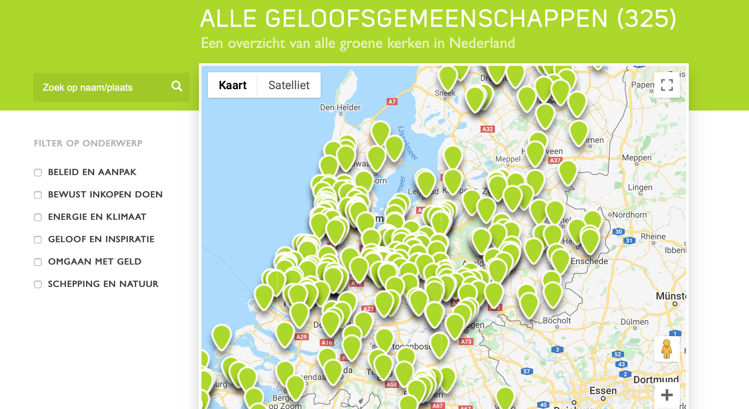
Samen sta je sterk
Notes:
Inmiddels zijn we de 400 GroeneKerken gepasseerd!

Slide 23
Website met info en toolkit
Maandelijkse nieuwsbrief
Webinars en spekers
Netwerk en ontmoeting
Groene Kerken Team
Wat biedt GroeneKerken?

Slide 24


Wat vraagt GroeneKerken?
Vanuit 6 hoofdthema’s
Stap voor stap
Voor elk wat wils
Notes:
Vanuit 6 hoofdthema’s kun je als kerk aan de slag. We vragen alleen elk jaar een commitment om 1 stap te zetten. Welke stap dat is is aan de gemeente zelf. Je hoeft niet alles af te vinken.

Slide 25
Verschil mag er zijn!

Slide 26
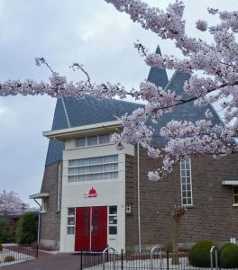
PG
Andijk

Slide 27
PG Andijk
Al gedaan:
Wij gaan zorgvuldig om met energie: verlichting, verwarming, zonnepanelen.
Maatschappelijk actief: aangesloten bij
Hulpverlening West-Friese kerken. Beleggingen worden in duurzame fondsen gedaan
Commitment:
Kerkrentmeesters: meer mogelijkheden om aan maatschappelijke en groene fondsen deel te gaan nemen.
Leerhuisgroep gestart met het thema 'Groene Theologie' en duurzaamheid. Dit gaat resulteren in projecten, diensten en adviezen aan de kerkenraad om verder te 'vergroenen'.

Slide 28
PG
Hoorn-Zwaag-Blokker

Slide 29
PG Hoorn-Zwaag-Blokker
Al gedaan:
Lid van Zonnecoöperatie WestFriesland: investering 40 panelen.
LED-verlichting..
Oud papier inzameling bij Het Octaaf.
Bij de herinrichting van het interieur van Het Octaaf is zoveel mogelijk gebruik gemaakt van bestaande en duurzame materialen.
In het beleggingsstatuut is duurzaam beleggen verankerd.
Commitment:
Duurzaamheid als speerpunt opgenomen in het nieuwe beleidsplan.
In het kader van duurzaamheid is de opdracht aan het College van Kerkrentmeesters om onderzoek te doen naar verdere ‘vergroening’ van de kerkgebouwen.

Slide 30
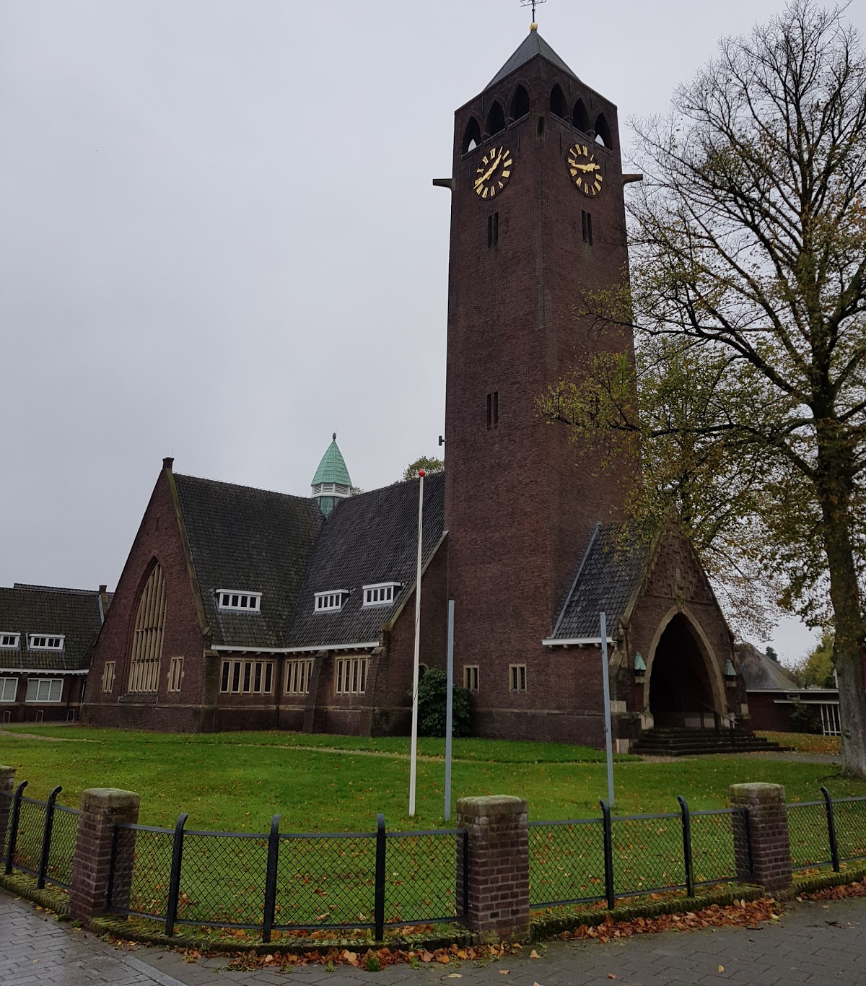
NGK
Enschede

Slide 31
Nadruk op BEWUSTWORDINGSACTIVITEITEN: impact wordt veel groter.
Duurzaamheid verbindt mensen met elkaar, de aarde en met God
-spellen met de jeugd
-samen zwerfafval opruimen
-samen vegetarisch koken
-thema-avond
-filmavond in de lokale bioscoop
-natuurvriendelijke kerktuin
-verwonderwandeling
-thema-kerkdienst
-activiteiten rondom Michazondag
-Michacursus

Slide 32
Welke kansen zie jij voor jouw kerk op het gebied van duurzaamheid
op de korte termijn?
op de lange termijn?
Welke obstakels zie jij in jouw kerk op het gebied van duurzaamheid:
op de korte termijn?
op de lange termijn?
Werk voor jouw gemeente uit
welke concrete eerste stappen je zou kunnen zetten
wie en wat je daarvoor nodig hebt
Houd het klein en begin gewoon!
Gespreksvragen
Notes:
Ga in gesprek. Wordt concreet: dan is het gemakkelijk om ook echt in actie te komen. Houd het daarom in 1e instantie klein en bij jezelf en je bondgenoten in je directe omgeving en breng dat 1e initiatief tot bloei. Elke boom begint met 1 zaadje.

